Slide 1
Ch3作業

Slide 2

作業練習
使用AW車行範例
複習第三章的重點
重新設定檔案路徑
欄位分割

Slide 3
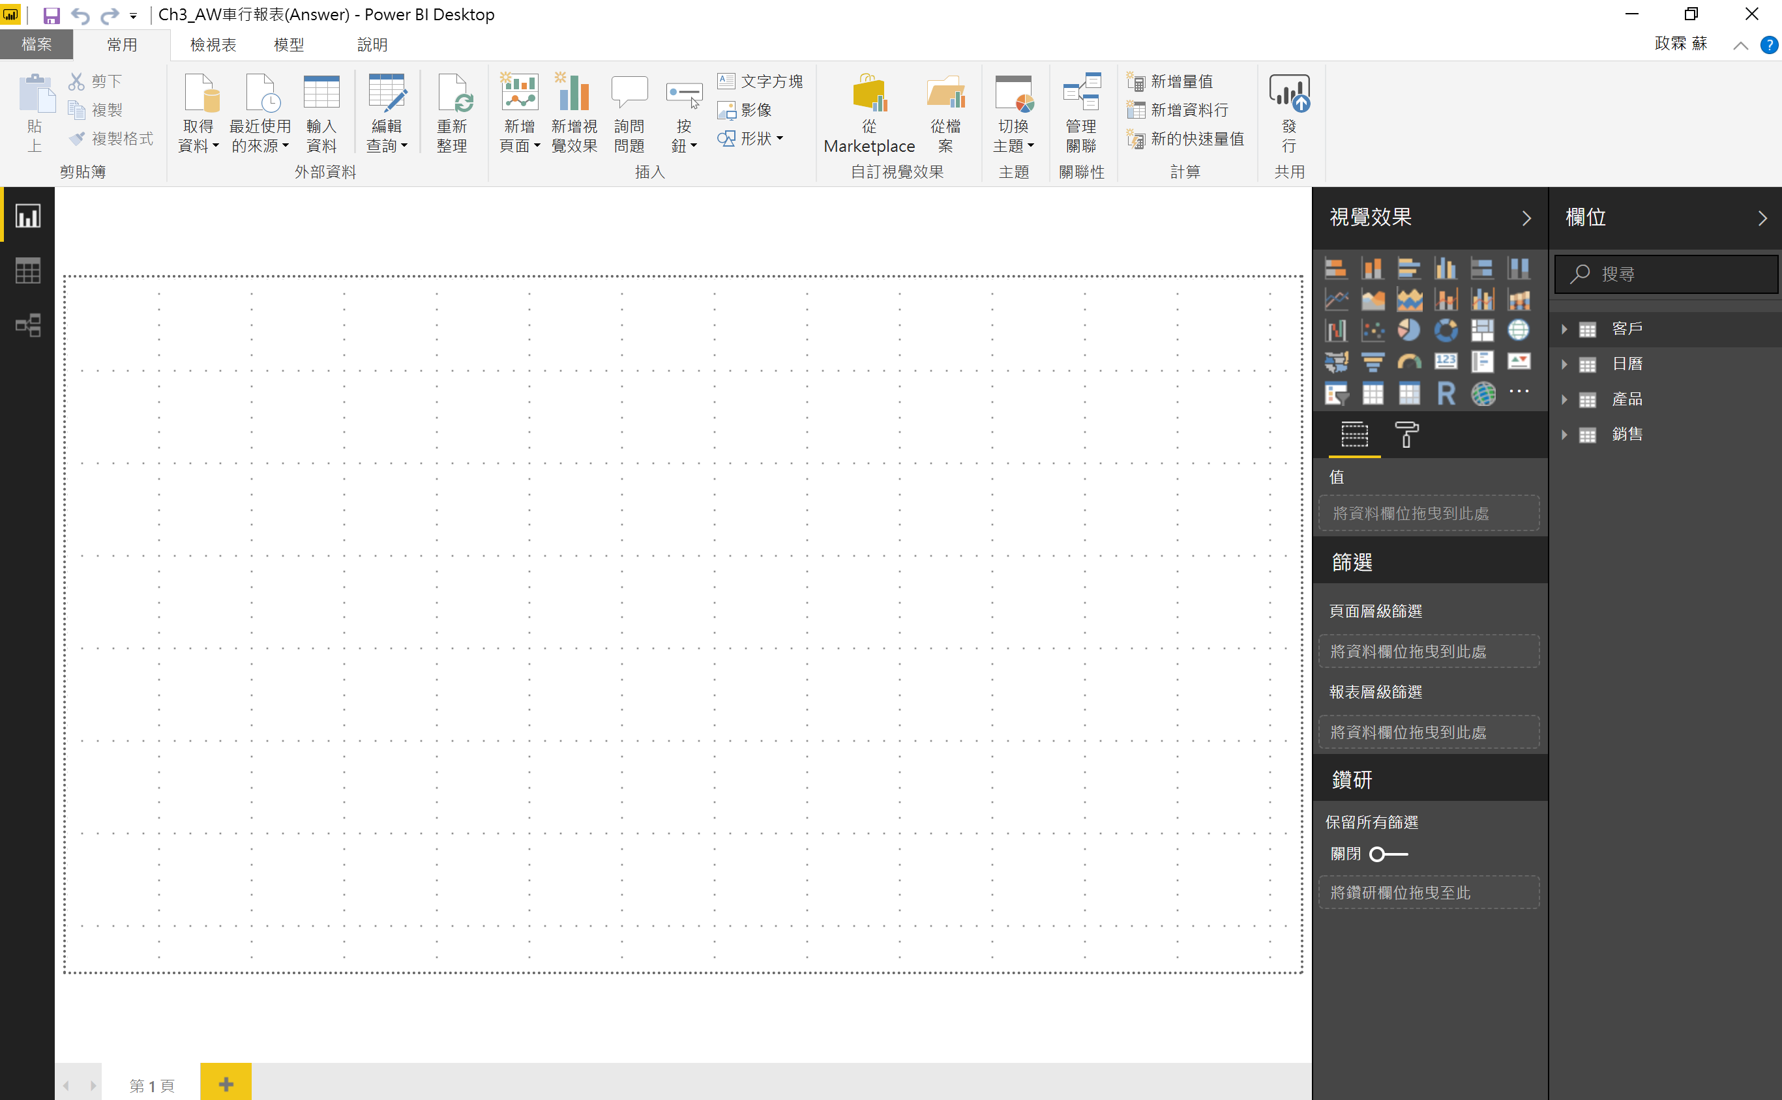
操作順序-點選編輯查詢

Slide 4
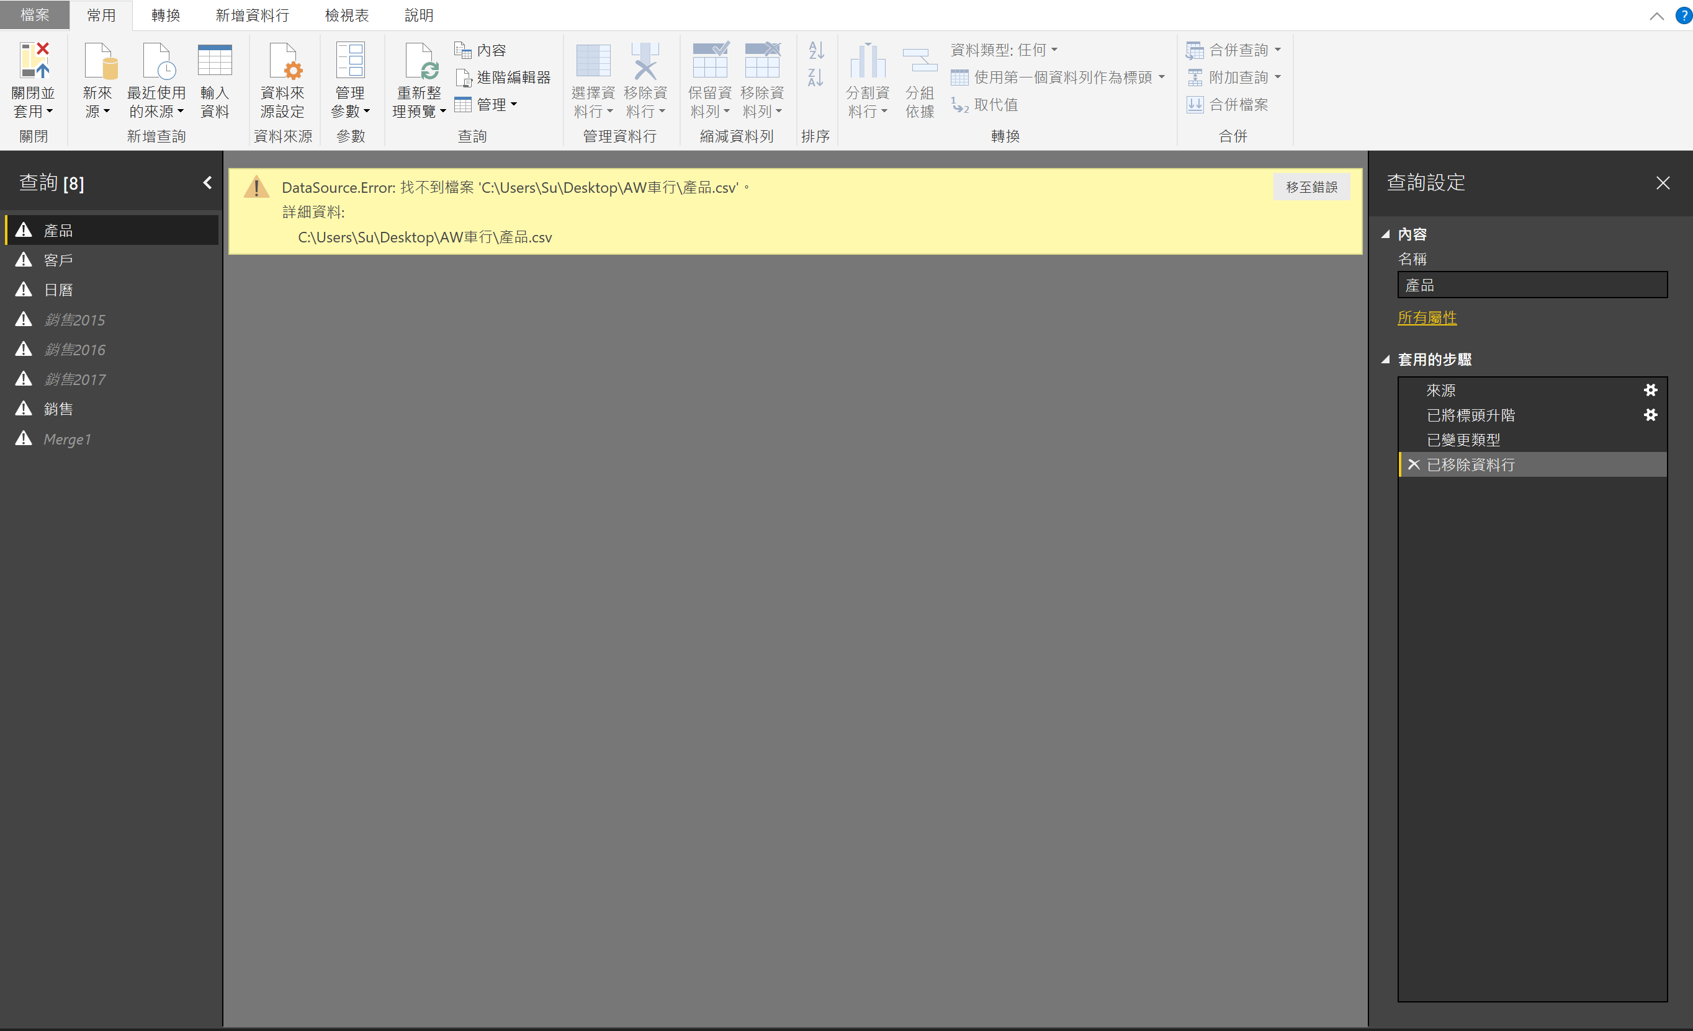
操作順序-點選資料來源設定

Slide 5
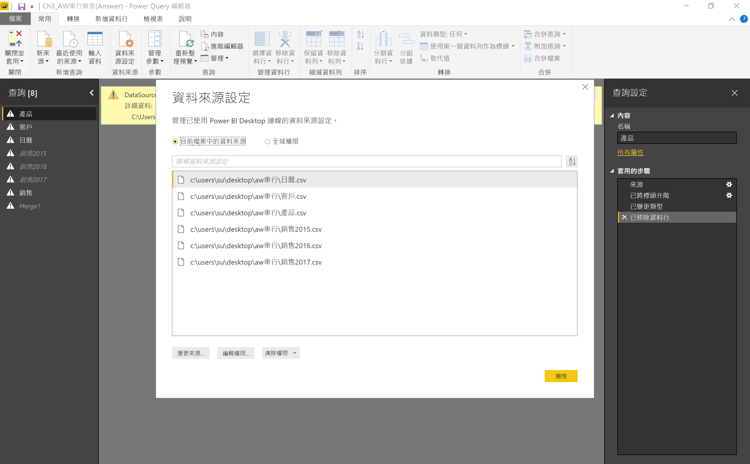
操作順序-點選變更來源

Slide 6
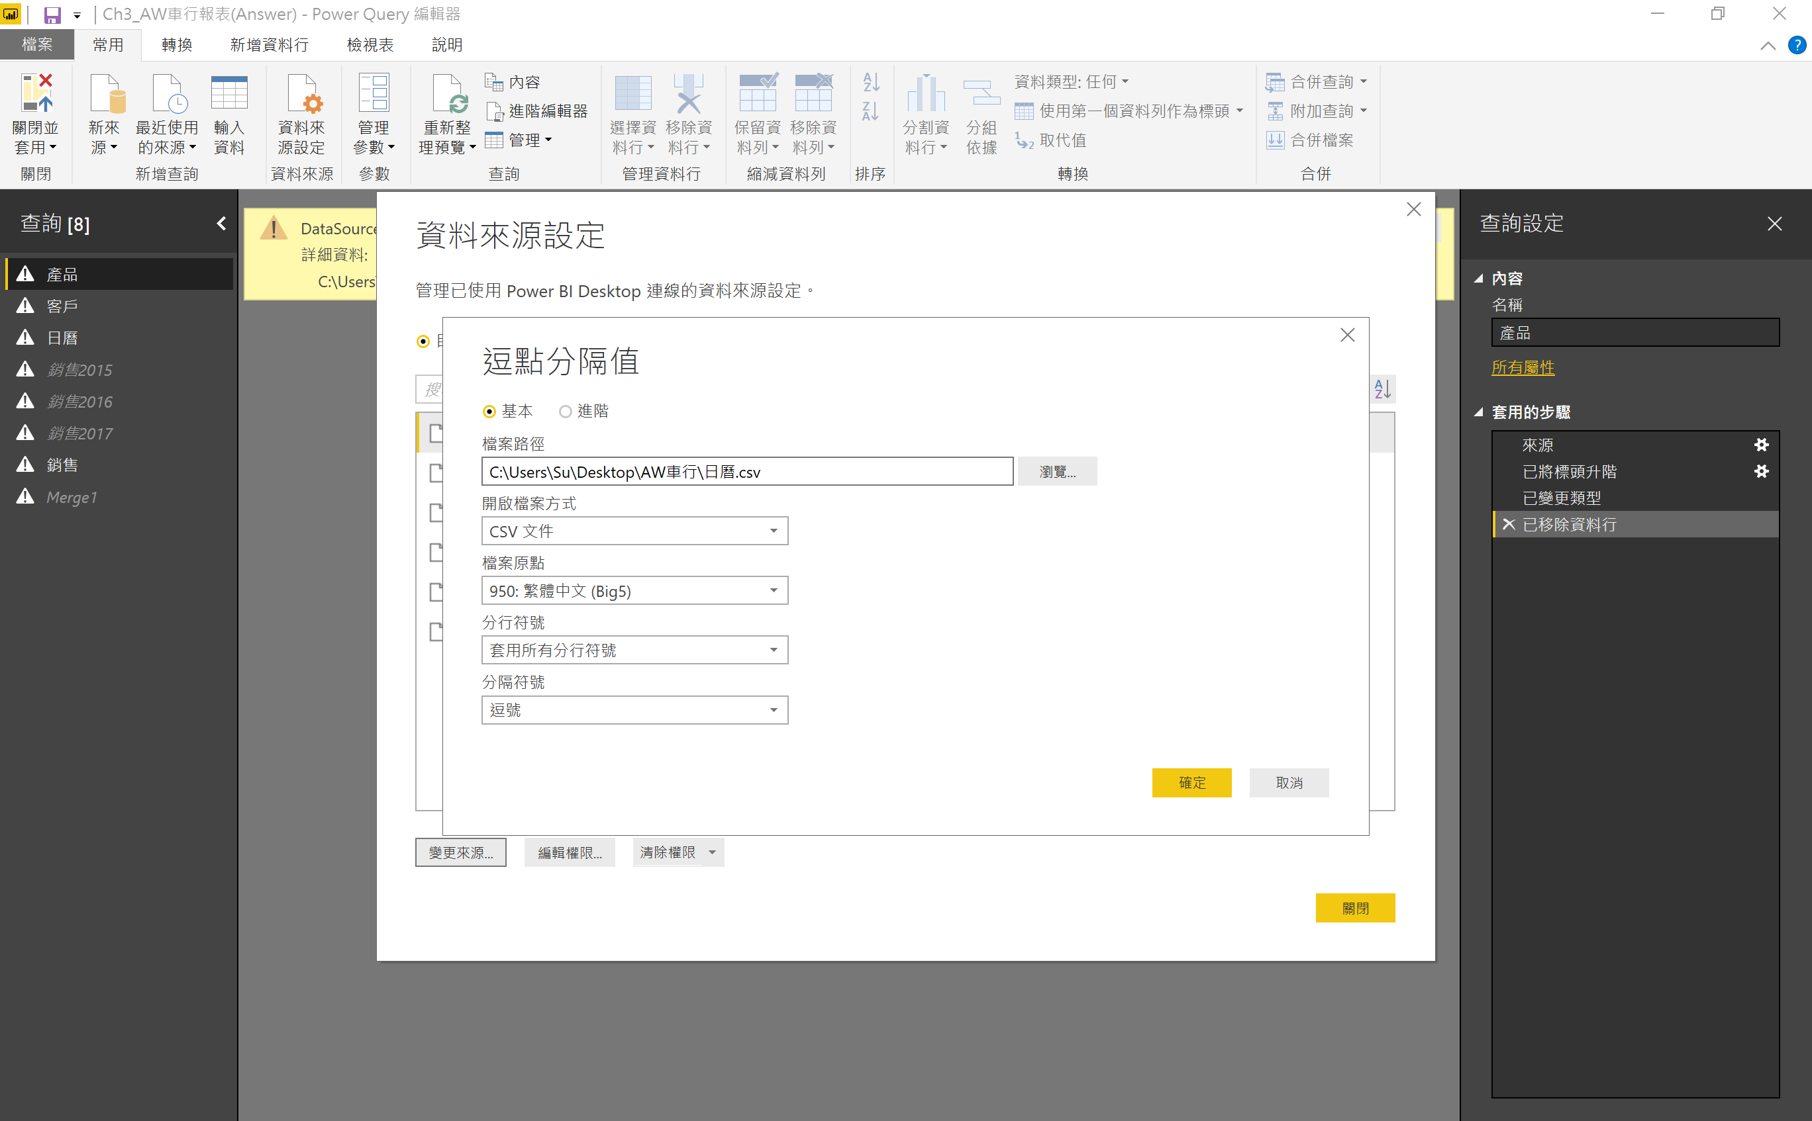
操作順序-點選瀏覽

Slide 7
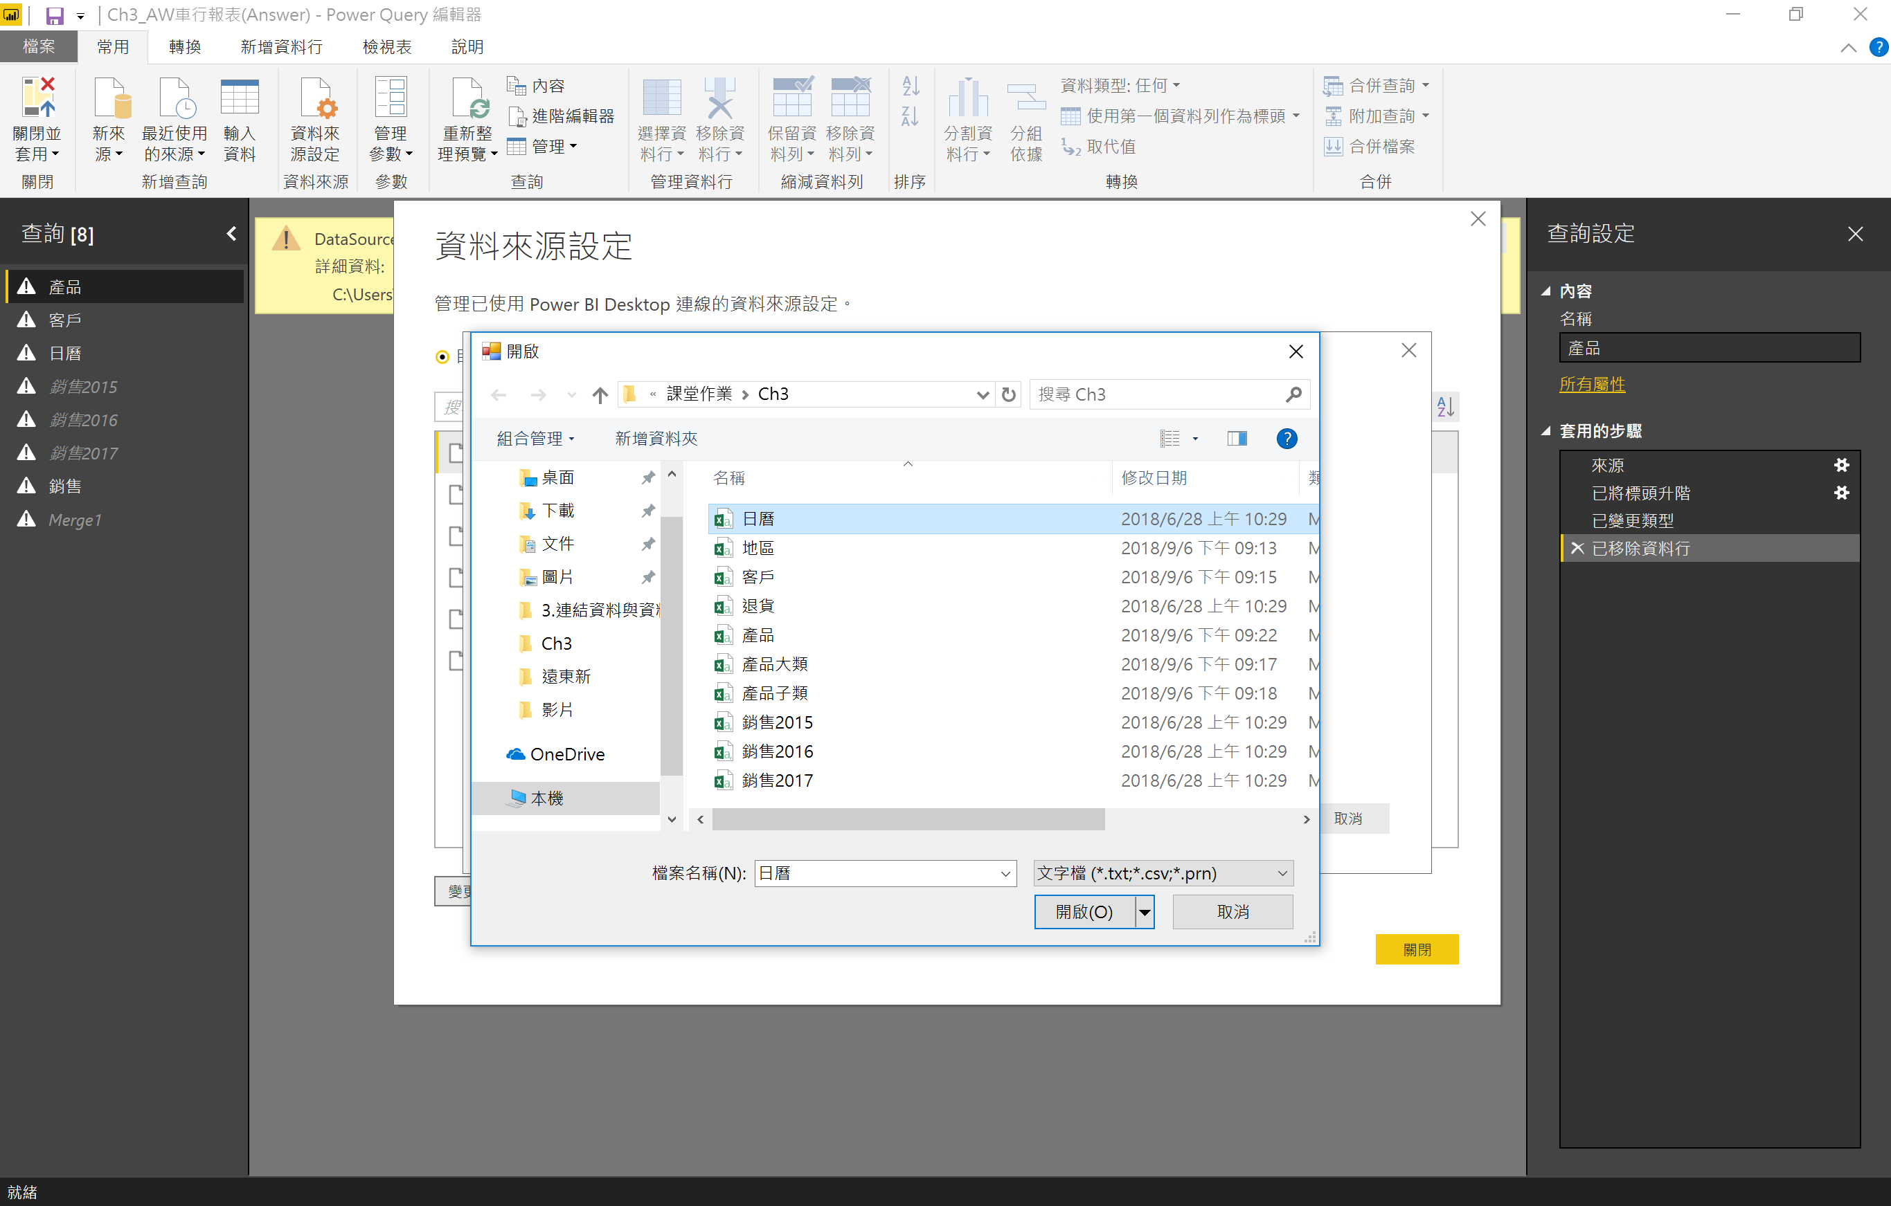
操作順序-點選項目位置

Slide 8
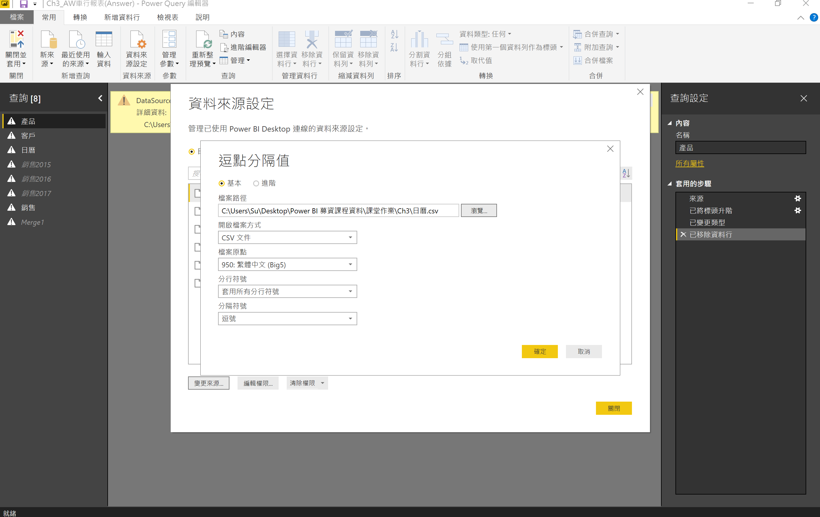
操作順序-確定檔案路徑

Slide 9
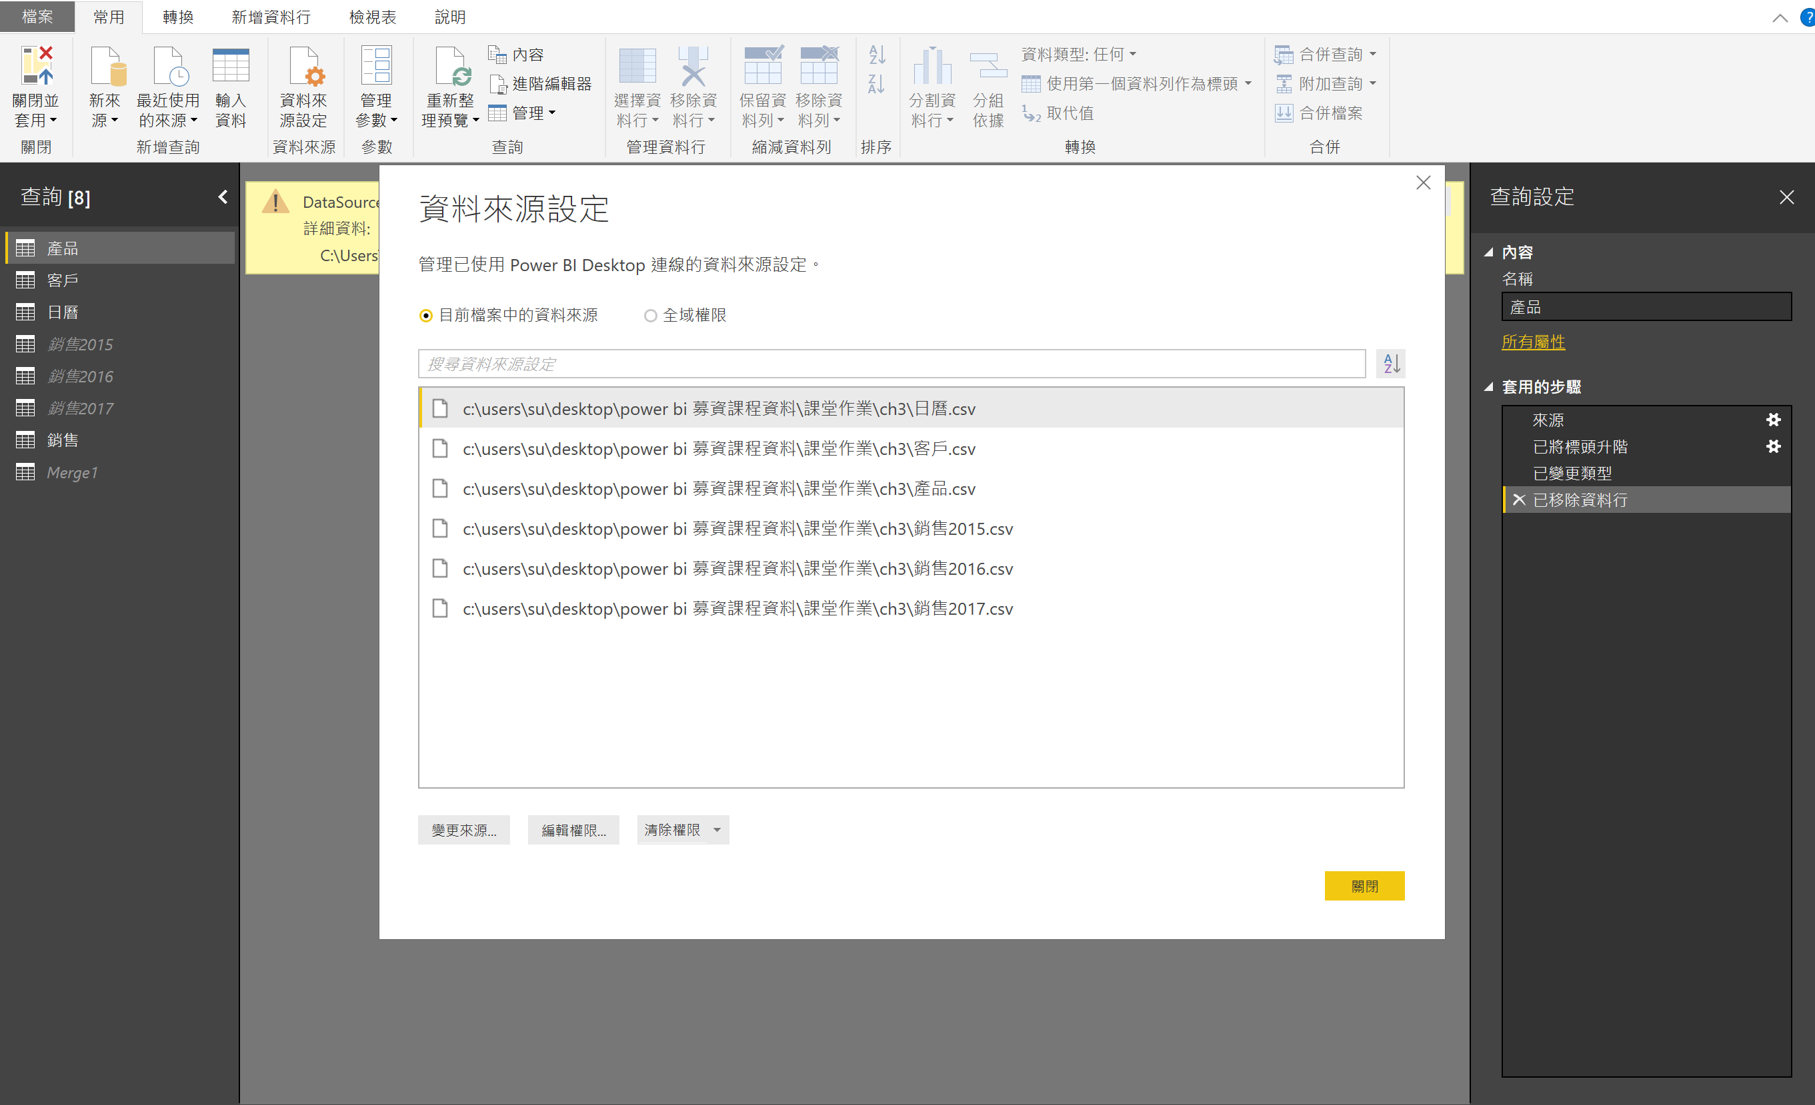
操作順序-全部設定完成點選關閉

Slide 10
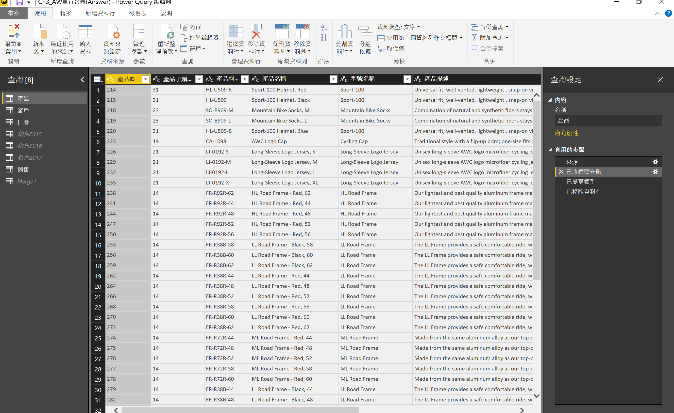
操作順序-確認資料皆可成功載入

Slide 11
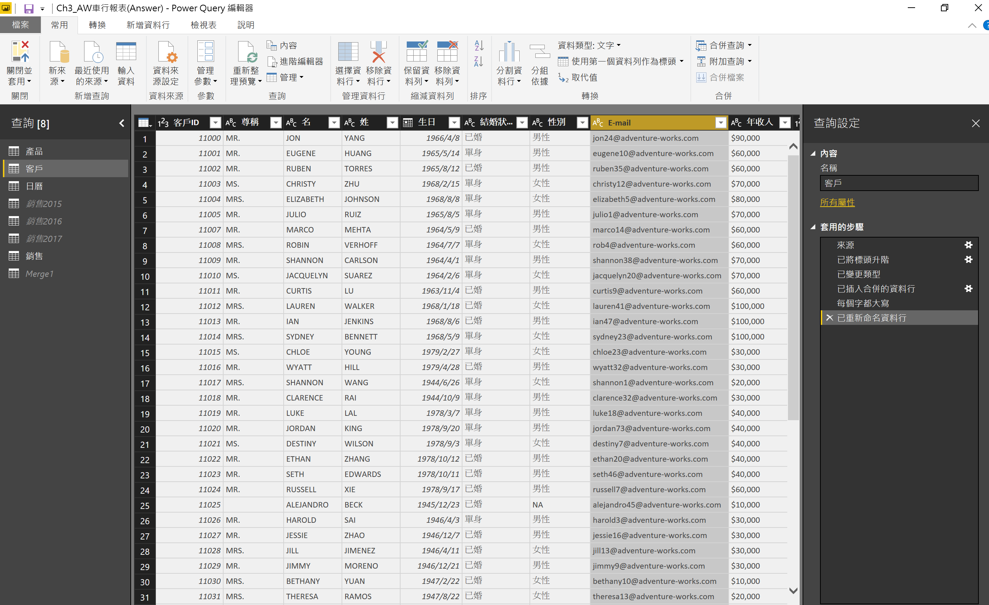
操作順序-點選客戶資料表的Email欄位

Slide 12
操作順序-點選分割資料行中的依分隔符號

Slide 13
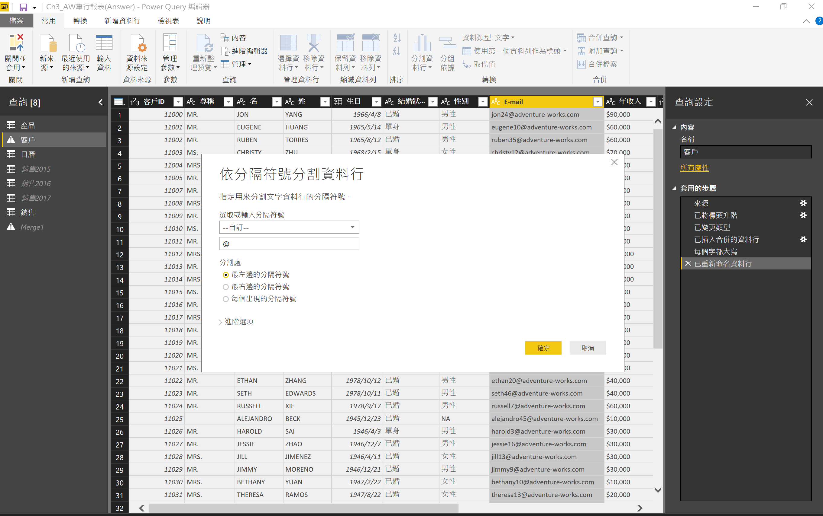
操作順序-設定分割資料行
Step:
【選取或輸入分隔符號］選自訂→【空白】打@ → 【分割處］選最左邊的分割符號

Slide 14
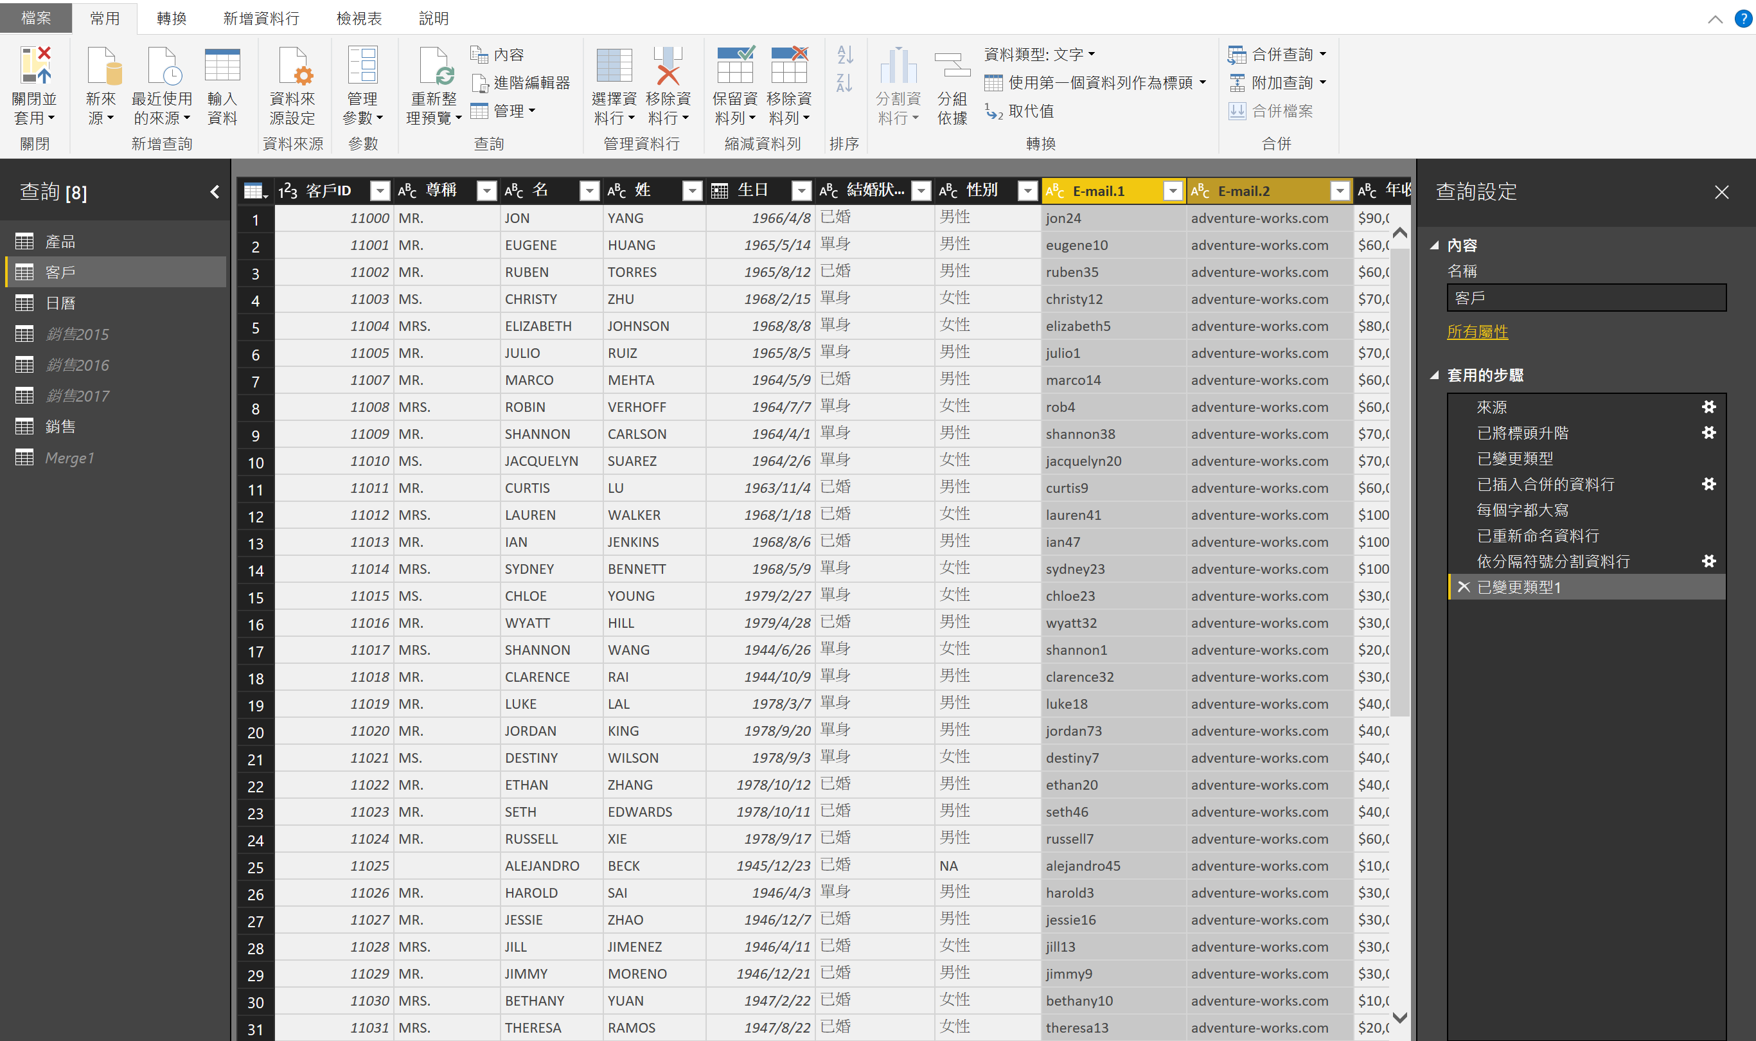
操作順序-點選確認即可分割Email欄位

